Slide 1



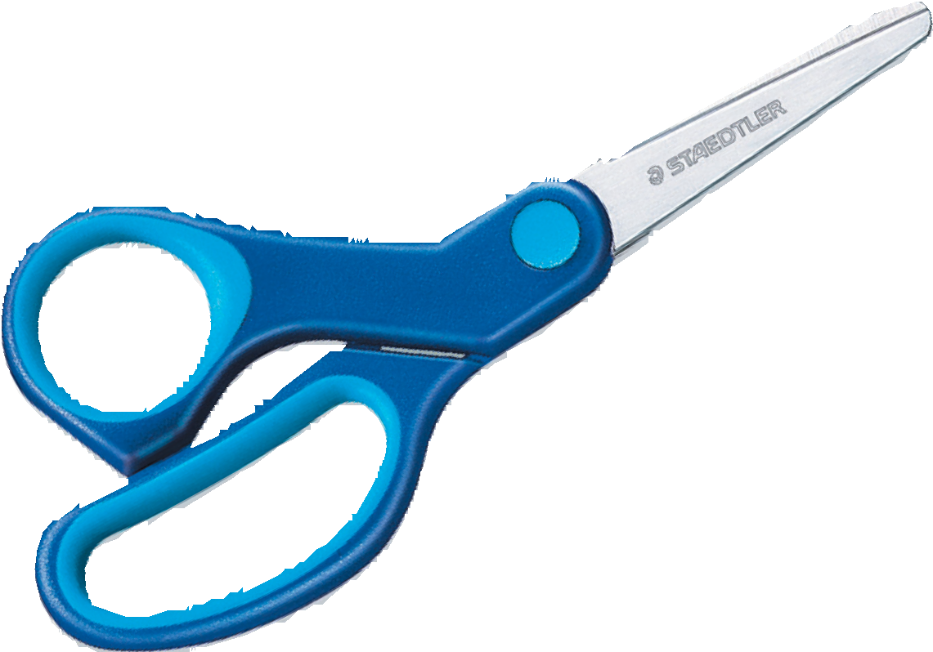
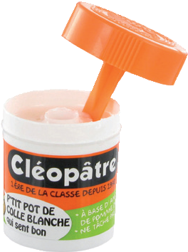
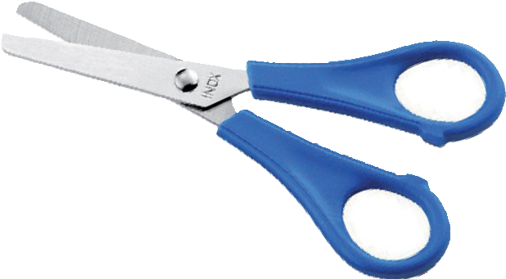

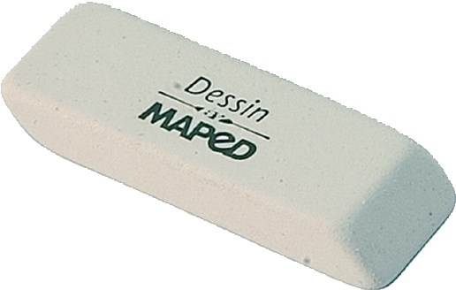
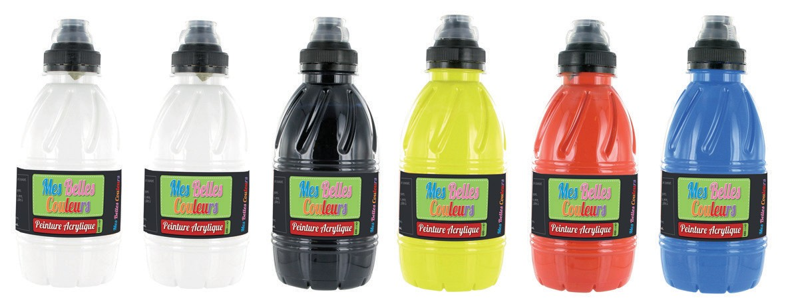













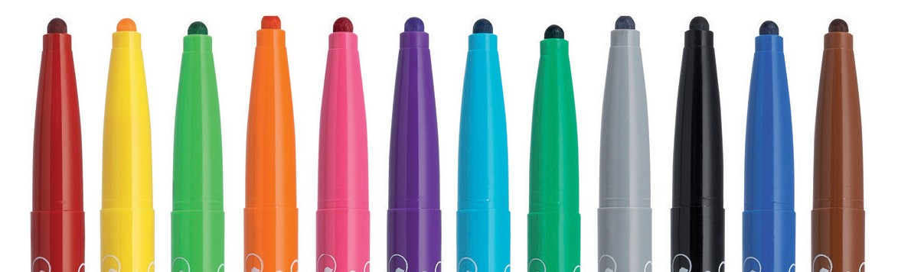





Etiquettes pour la classe
Colle
Ciseaux
Gomme
Peinture
Crayons
Feutres
© SavoirsPlus - www.blog.savoirsplus.fr

Slide 2

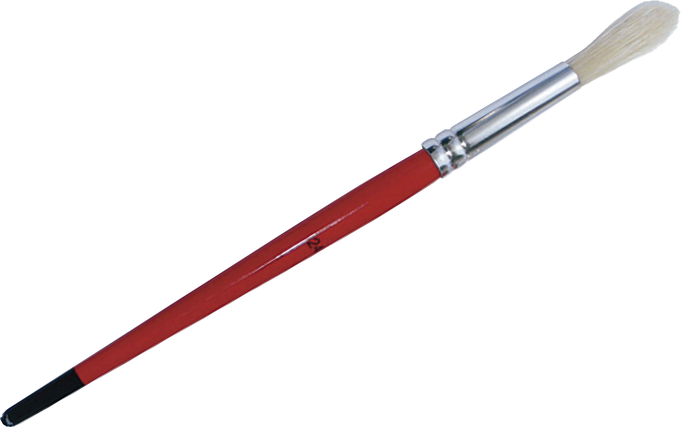
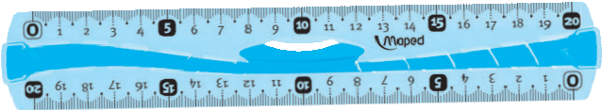
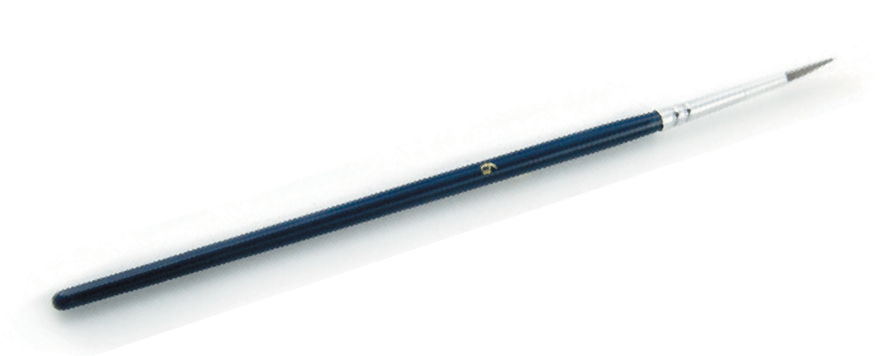
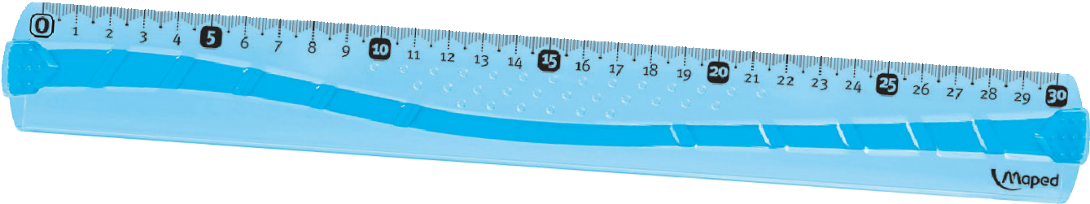
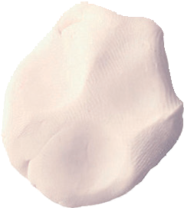
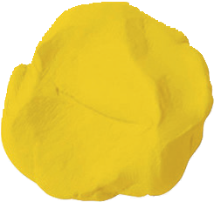
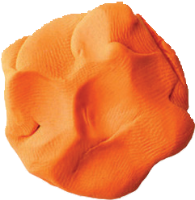
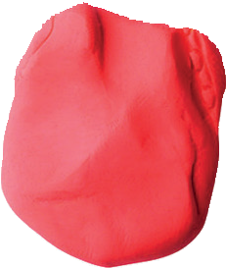
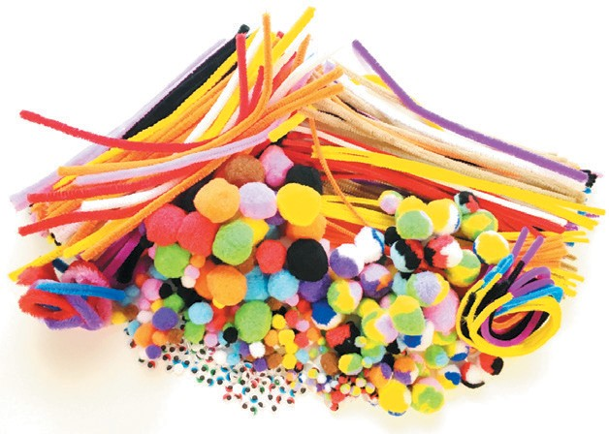
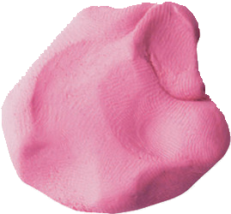
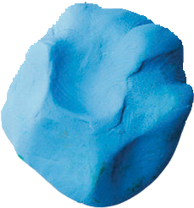
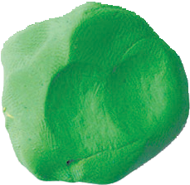
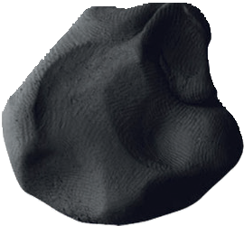
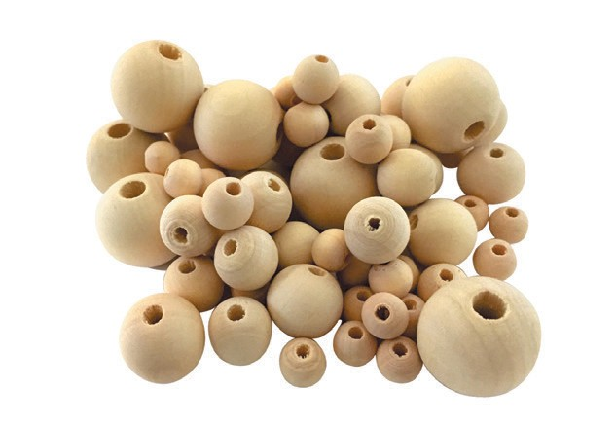
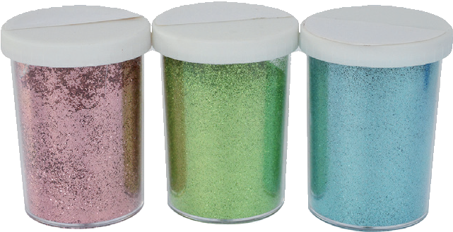





Pinceaux
Règles
Pâte à modeler
Pompons, chenilles
Perles
Paillettes
Feuilles blanches
Feuilles de couleur

Slide 3
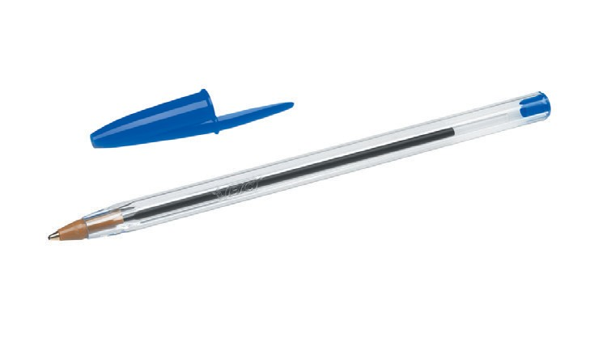
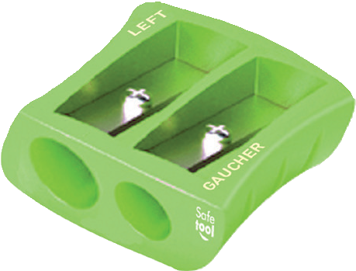
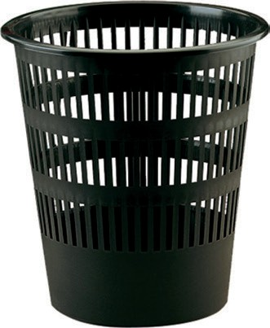
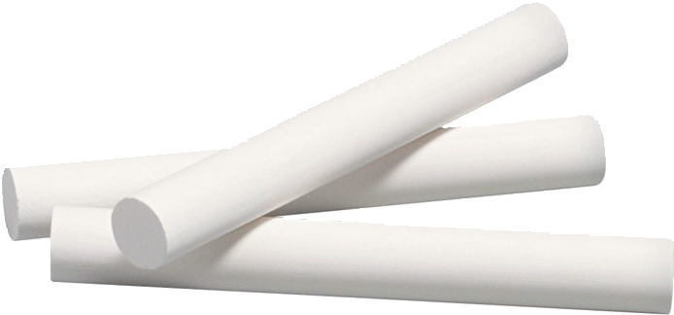
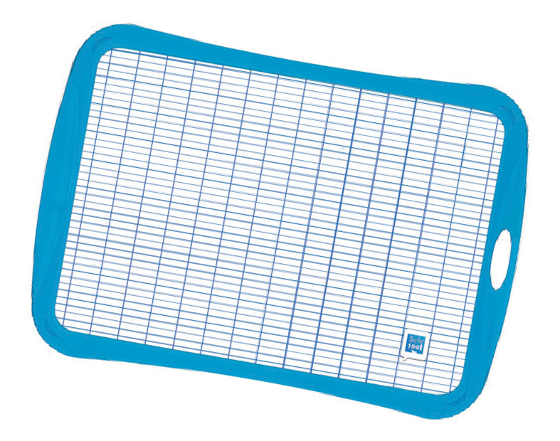

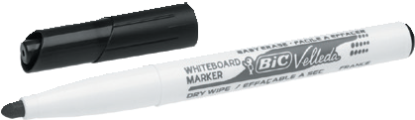

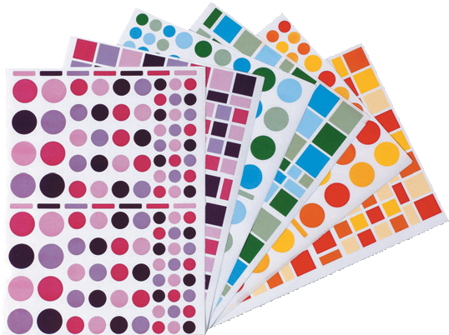
Stylos
Taille-crayons
Poubelle
Craies
Ardoises
Coloriages
Ruban adhésif
Gommettes

Slide 4
LUNDI
_{lu}l_{n}un_{di}di
MARDI
m_{m}a_{ar}r_{d}d_{i}i
MERCREDI
m_{m}e_{e}r_{r}c_{cr}r_{e}e_{d}d_{i} i
JEUDI
_{je}j_{u}e_{d}u_{i} di
VENDREDI
v_{v}e_{e}n_{n}d_{dr}re_{ed}d_{i}i
SAMEDI
s_{s}a_{a}m_{m}e_{ed}d_{i}i
DIMANCHE
dimanche
dimanche

Slide 5
FÉVRIER
_{févr}f_{ie}é_{r}vrier
JANVIER
_{jan}ja_{v}n_{ie}v_{r}ier
MARS
_{mar}m_{s} ars
AVRIL
avril _{avril}
MAI
_{mai} mai
JUIN
_{juin} juin
JUILLET
juille_{j}t_{uillet}
AOÛT
août _{août}

Slide 6
SEPTEMBRE
OCTOBRE
octobre
septembre
septembre
octobre
NOVEMBRE
DÉCEMBRE
novembre
décembre
novembre
décembre

Slide 7
..................
..................
..................
..................
..................
..................
..................
..................

